Slide 1

文件保险箱
制作：任浩龙 周添 宋杰 任俊霖

Slide 2
PART 1

Slide 3

POWER POINT DESIGN
软件介绍：
文件保险箱软件是一款具有一般的文件管理功能，包括增加、更改、查找、删除的功能，以及文件加密功能的软件
软件使用 RSA非对称式加密算法进行加密
TEXT
TEXT
TEXT
TEXT
TEXT

Slide 4
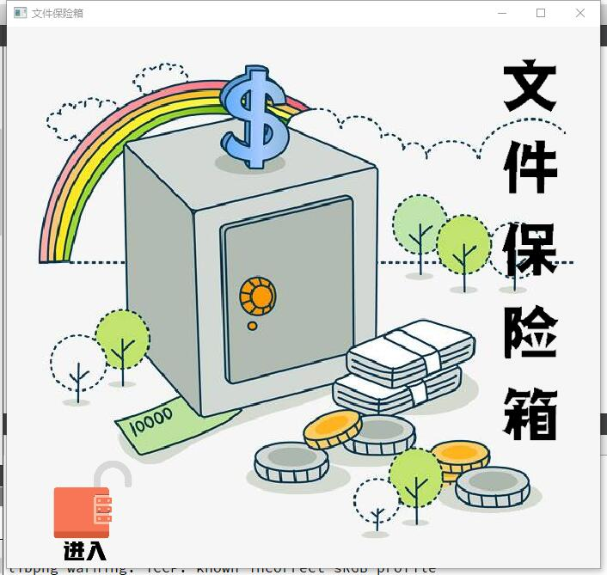
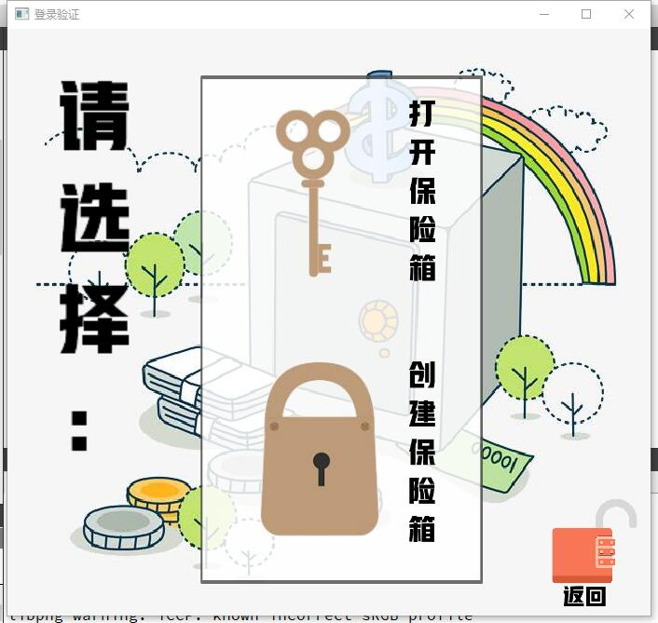
软件展示

Slide 5
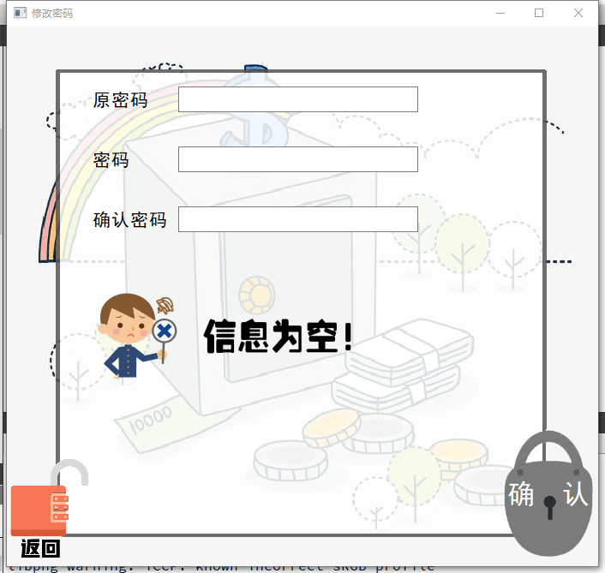
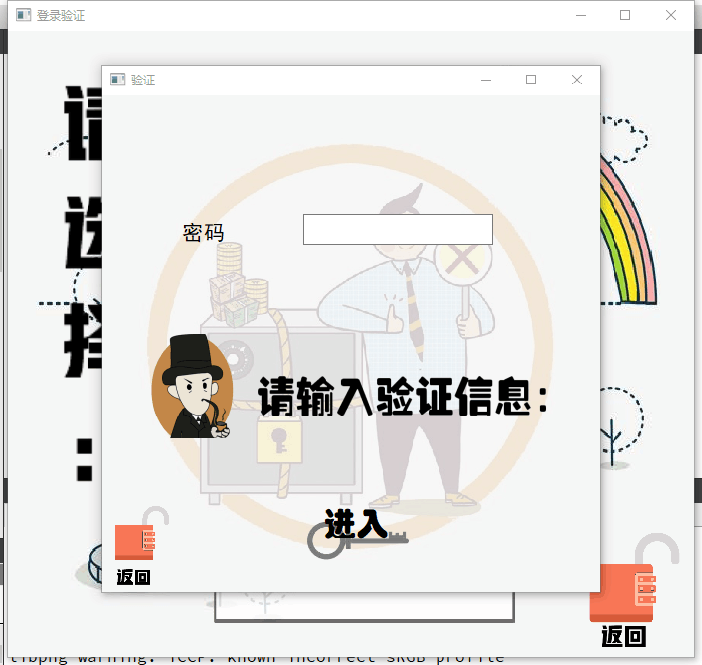
软件展示

Slide 6
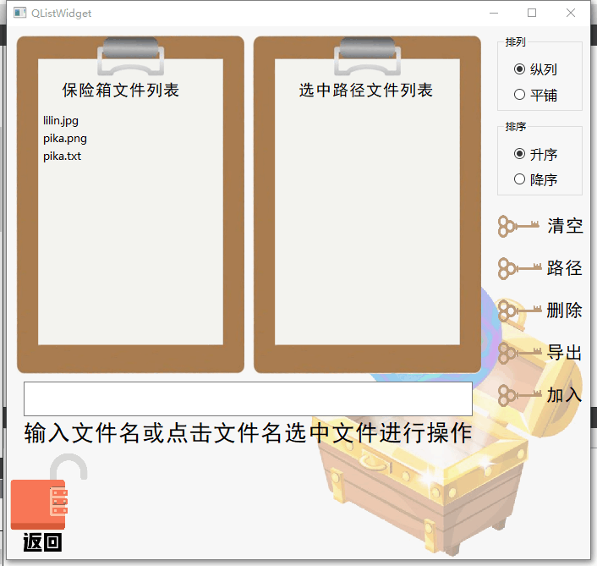
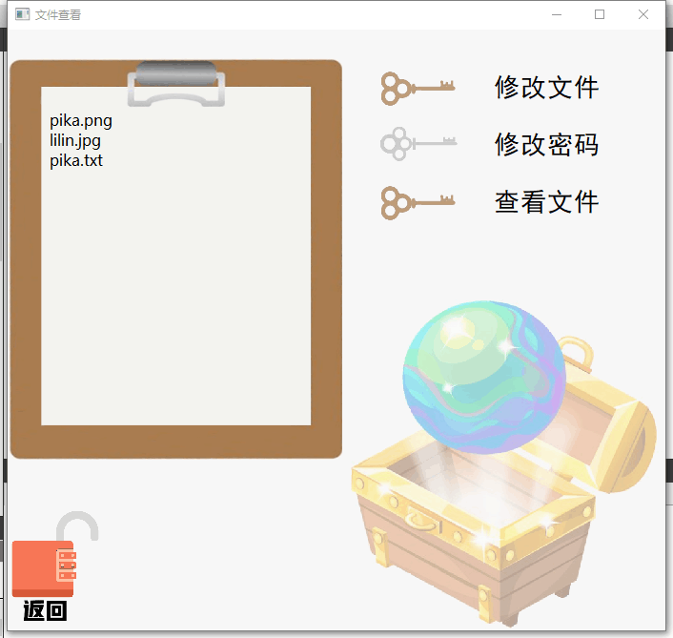
软件展示

Slide 7
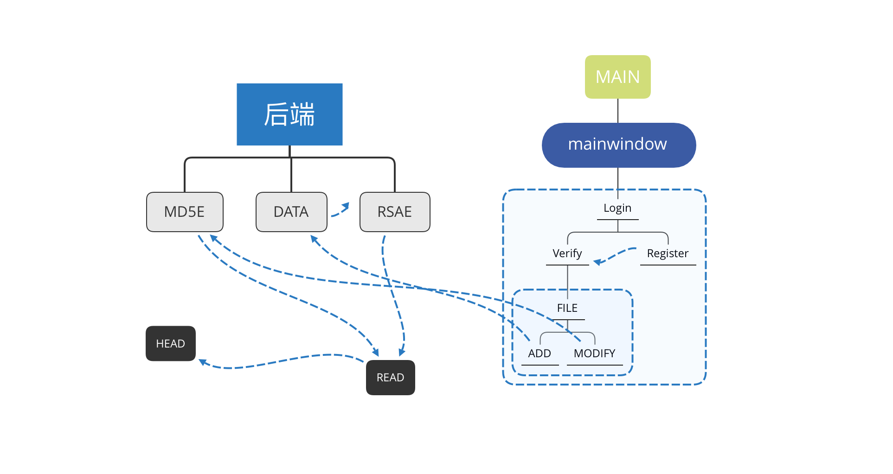
层次结构

Slide 8
PART 2

Slide 9
优点及改进方向
改进方向
优点
尝试增加更多的保险箱账户的功能
使用RSA非对称式加密算法进行加密.
更安全的加密方式
实现更完善的保密性
尝试提供更复杂多元
的加密方式

Slide 10
小组成员分工
任浩龙（组长）：负责数据库读写以及密码管理、加密解密设计
周添：负责图形界面的设计和制作
宋杰：负责编写文件读取、更改函数以及部分字符串转换函数；负责写项目需求分析、详细分析、综合设计报告以及PPT的制作
任俊霖：编写部分字符串转换函数、和宋杰一起编写文件读取函数，辅助任浩龙制作加密设计、尝试base64编码译码

Slide 11
thanks
WE ARE THE BEST TEAM&VENTURE ENTREPRENEUR

